Slide 1
Kutyatartók Webáruháza
Csapat tagjai: Bogos Enikő, Széles Réka Noémi, Farkas Fanni
Konzulensünk: Paksi Norbert (IÁKK)

Slide 2
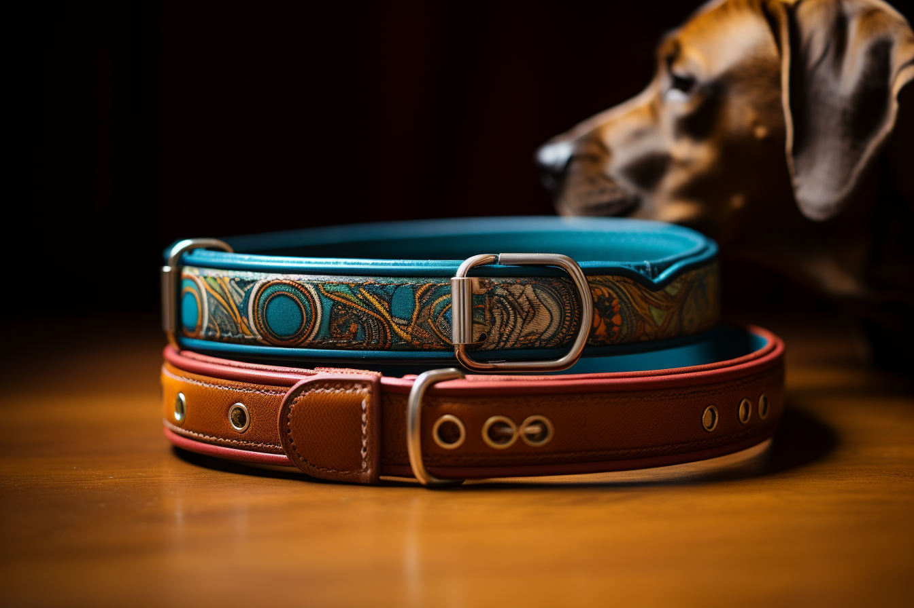
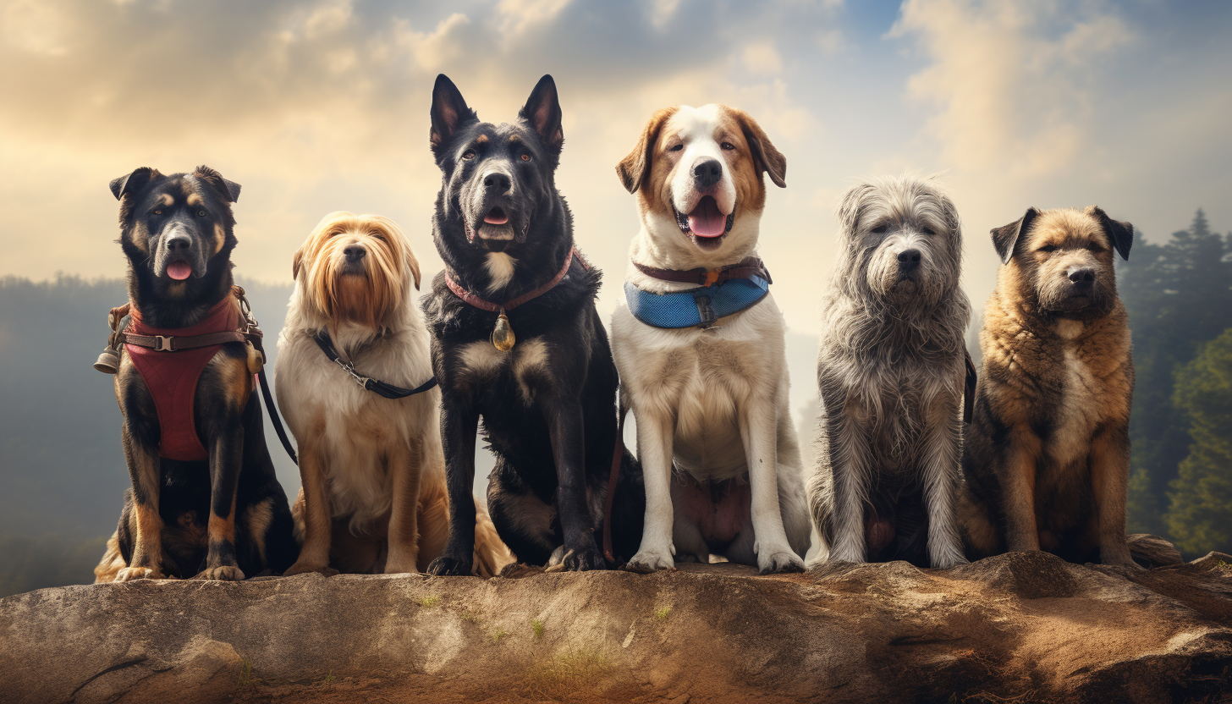
Kutyatartók Webáruháza
Egy reszponzív kutyákkal kapcsolatos webáruházat készítünk, ahol nyakörveket, pórázokat, hámokat és kutyajátékokat lehet vásárolni.
A termékekről legalább egy kép és termékleírás lesz.
Lesz egy regisztrációs és bejelentkezési felület. A regisztráció után egy e-mailt küldünk a megadott e-mail címre a sikeres regisztrációról.
Szeretnénk rendezést is beállítani( Abc sorrend, ár szerint).
Egy virtuális kosarat is létrehozunk, a vásárlásról lesz egy összegzés és ezzel zárul. (fizetés csak készpénzzel)
Hozzákapcsolunk egy adatbázist, ahol a bejelentkezési adatokat titkosítva tároljuk.

Slide 3


Feladatkiosztás
Fanni: a képek és a leírások készítésében is részt fogok venni, a design tervezésében is, főleg a html, css-el kapcsolatos feladatokat fogom végezni.
Enikő: weboldal tervezése, design, szerkesztése, és részt fogok venni a html írásában.
Réka: az adatbázissal fogok foglalkozni, annak weboldalhoz való összekötésével. JavaScript-el és PHP-vel is fogok dolgozni.

Slide 4
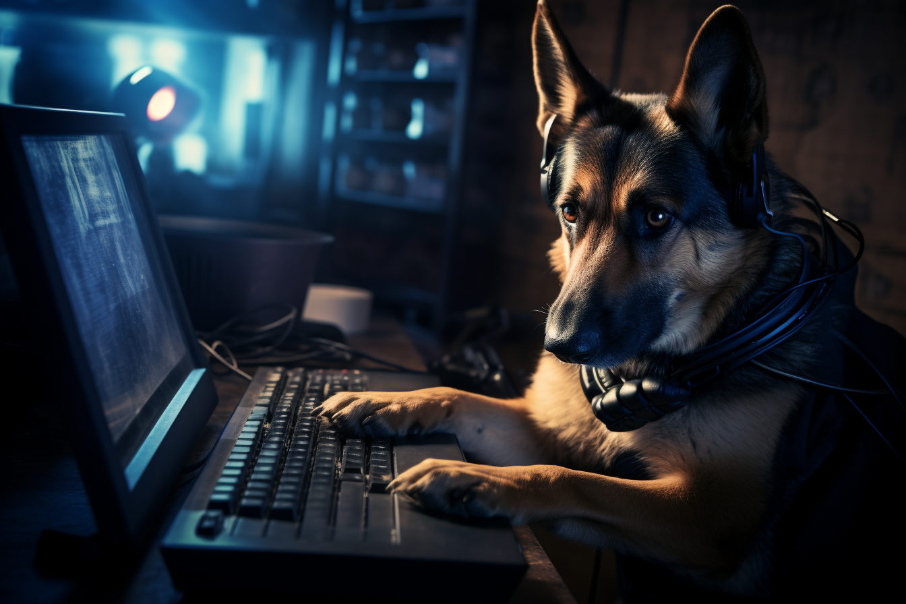
Nehézségek a munka során
A regisztrációs, bejelentkezős felület létrehozása.
A felhasználónak visszaigazoló emailt küldeni.
A regisztrációs adatok biztonságosan kezelése.
Az adatbázis összekötése a weblappal.

Slide 5
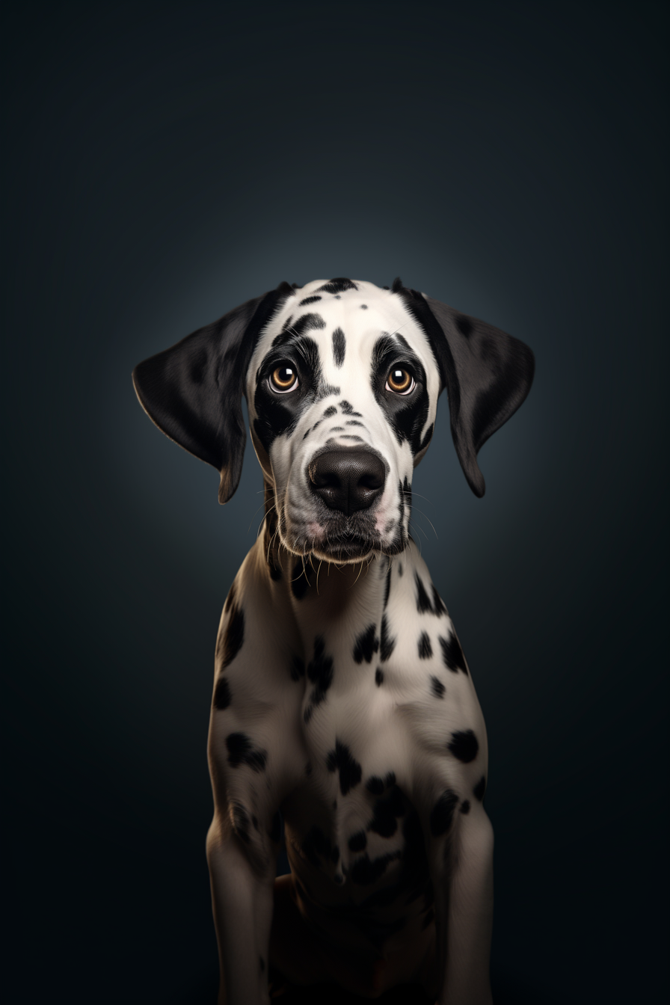
Kérdéseink
?
?
?
?
Milyen adatokat érdemes az adatbázban tárolni?
A vásárlás vége, hogy nézzen ki?
?
?
?
?

Slide 6
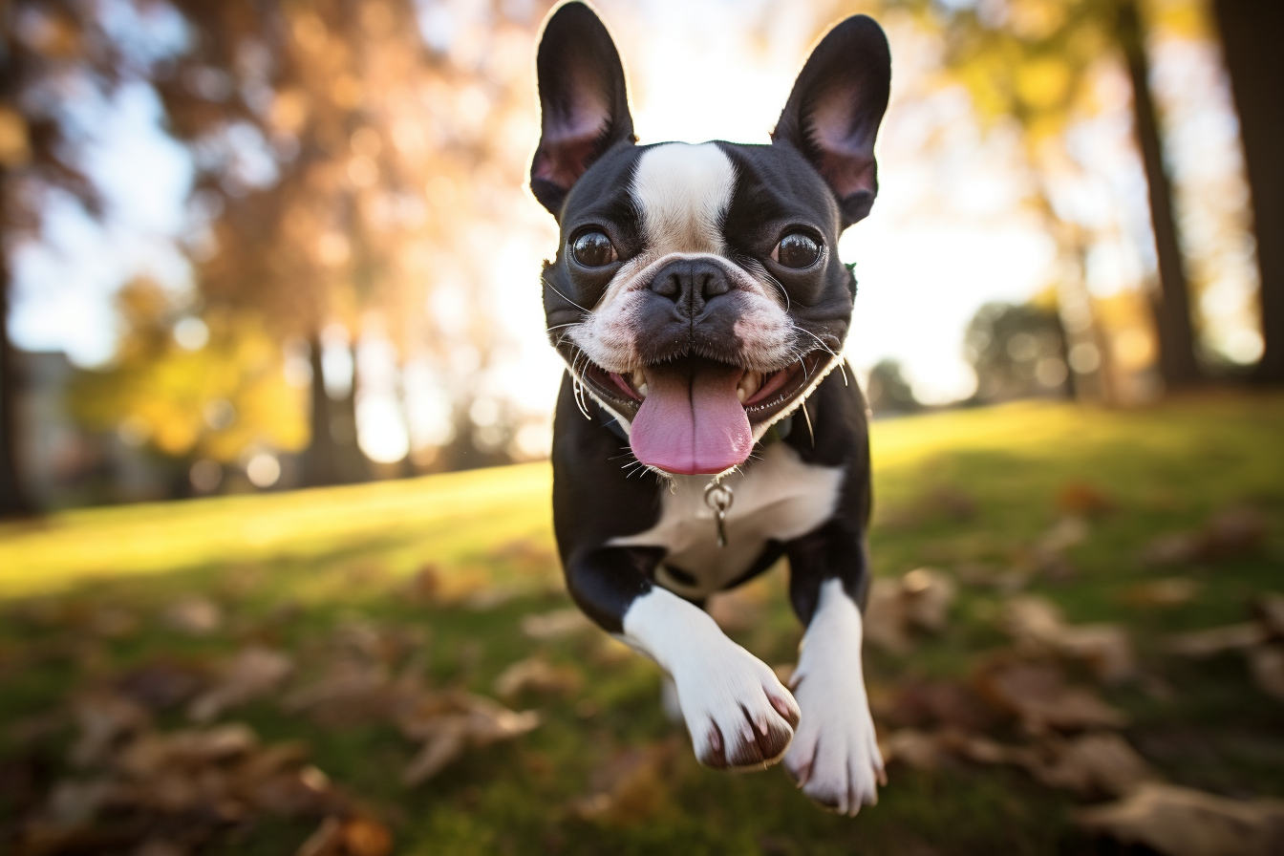
Köszönjük a figyelmet!

